Slide 1
V.daujotytė. APIE DORĄ
TEKSTO ANALIZĖS/SUVOKIMO PAMOKA

Slide 2
UŽDAVINYS
Taikydami ,,Klausimų namelio“ metodą (https://iqesonline.lt/ ) ir skaitymo kortas, analizuosime tekstą siekdami suprasti jo temą, problemą ir pagrindinę mintį

Slide 3
Reziumuosime teksto turinį
Atpasakosime tekstą savais žodžiais
Vertinsime tekstą
Surasime pavyzdžių ir pritaikymą
Darysime išvadas
Pabrauksime pagrindinę mintį

Slide 4
UŽDUOTIS
Kiekvienas individualiai suformuluokite po 3 klausimus iš antrojo aukšto

Slide 5
Atsakykite į klausimus
Kas bendra tarp doros ir kultūros?
Kodėl dora prasideda nuo apsiribojimo kito labui?
Kaip dora susijusi su paveldėjimu?
Kodėl žmogus turi nepataikauti savo silpnybėms?
Paaiškink, ką reiškia žodžiai ,,sąžinė labiausiai saugo dorą“?

Slide 6
Kiekvienas iš eilės užduokite po klausimą draugui, sėdinčiam jums iš kairės (ratu)

Slide 7
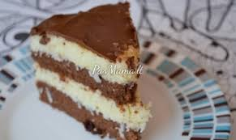
TEMA?
PROBLEMA?
PAGRINDINĖ MINTIS?

Slide 8
KOKS pamokos UŽDAVINYS?
Taikydami ,,Klausimų namelio“ metodą ir skaitymo kortas, analizuosime tekstą siekdami suprasti jo temą, problemą ir pagrindinę mintį

Slide 9
TEMA Dora
PROBLEMA Kodėl dora yra viena svarbiausių vertybių?
PAGRINDINĖ MINTIS Dorai gyvenantis žmogus sukuria sąlygas kitiems būti doriems

Slide 10
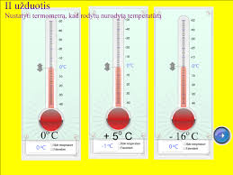
Įsivertinimo termometras
III lygis moku kelti klausimus, į juos atsakau, tinkamai suformuluoju teksto temą, problemą ir pagrindinę mintį
II lygis moku kelti klausimus, atsakau ne į visus, tinkamai suformulavau 2 iš trijų
I lygis sunkiai sekasi kelti klausimus, atsakau ne į visus, nesuformuluoju temos ir kt.

Slide 11
NAMŲ darbas. Pažiūrėję filmuką, parašykite jo temą, problemą, Idėją
https://ruvi.lt/2016/04/13/filmukas-apie-skirtingas-vertybes/

